Slide 1
N_OPX – Odborná praxe Reining Engineering & Services s.r.o
Bc. Jakub Tomášek
25075

Slide 2
Obsah
Společnost Reining Group
Náplň praxe
Získaný přínos

Slide 3
Společnost Reining Group
Založena v roce 1947
chladící systémy, výstavbu kotlů, rekuperace tepla, vodních a parních okruhů
Tři pobočky
Reining Heisskühlung, Reining Albrecht InduTherm (Mülheim)
Reining Engineering & Services (České Budějovice)

Slide 4
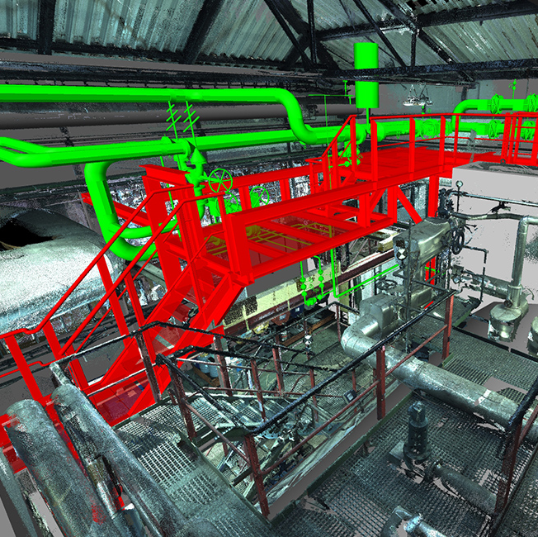
Náplň praxe
Pozice: Konstruktér
Nástup v roce 2020
Hlavní náplň praxe:
Zpracování 2D a 3D projektové a výrobní dokumentace
Provádění výpočtů, kontrola, hledání kolizí
Příprava materiálu pro výrobu a dodání
Tvorba databází pro konkrétní součástky

Slide 5
Přínos praxe
Čtení projektové dokumentace
Prohloubení znalosti s programem AutoDesk
Rozšíření metod výrobních technologií
Práce v týmu, zodpovědnost, vedení projektu a rozložení time managmentu

Slide 6
Děkuji za pozornost

